Slide 1
Tuần 6
Bài 19: Bảng trừ (có nhớ) trong phạm vi 20 – Tiết 2
TOÁN 2
Tập 1

Slide 2

KHỞI ĐỘNG
TRÒ CHƠI TRUYỀN ĐIỆN

Slide 3

LUYỆN TẬP – THỰC HÀNH

Slide 4

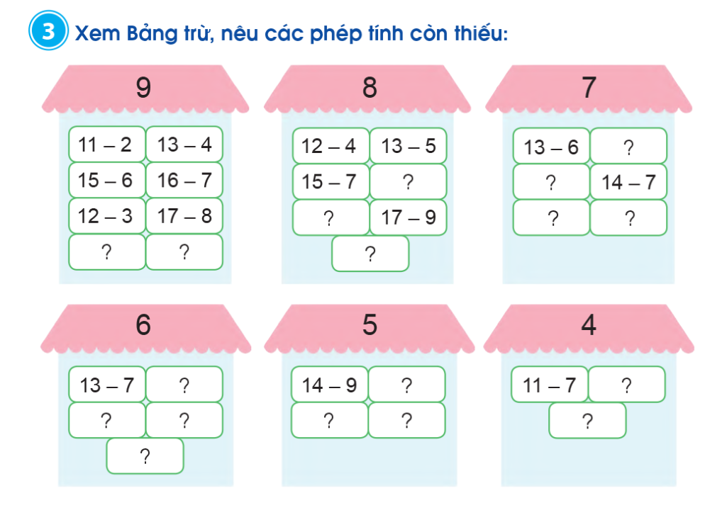

Slide 5

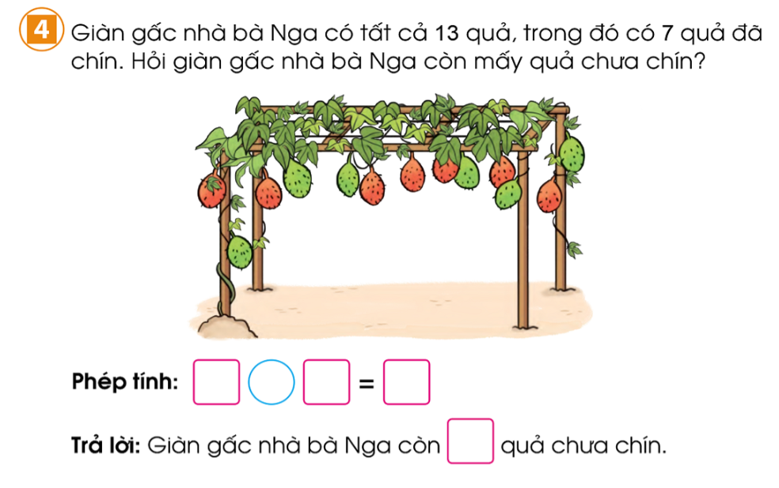
4

Slide 6

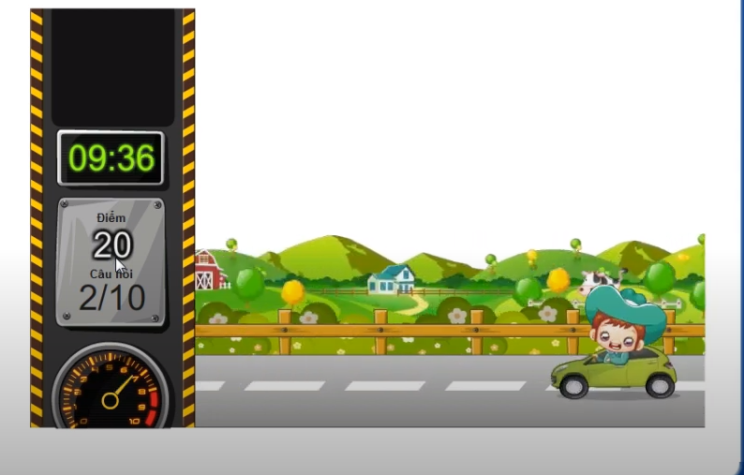
ĐUA XE
ĐUA XE
5 chướng ngại vật
5 chướng ngại vật

Slide 7
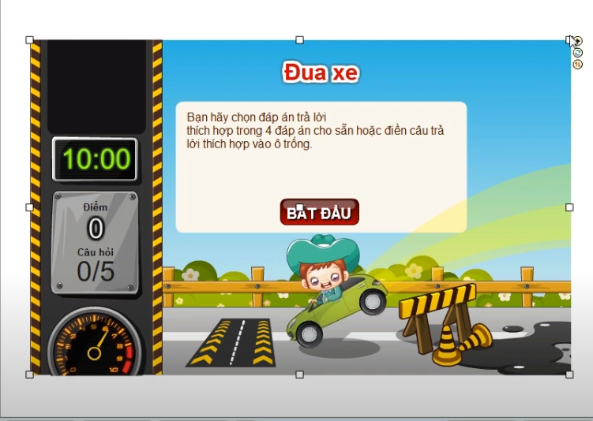

Em hãy chọn đáp án đúng để chiếc xe có thể vượt qua chướng ngại vật và về đích nhanh nhất nhé!

Slide 8






15 – 9 = ?
A. 6
C. 5
B. 7
D. 8
Kíttt….

Slide 9


Tìm các phép tính có hiệu bằng 7
A. 12 - 5
C. 15 - 8
B. 15 - 7
D. 13 - 6
Kíttt….

Slide 10


Tìm các phép tính có hiệu bằng 8
A. 12 - 5
C. 14 - 8
B. 12 - 4
D. 14 - 6
Kíttt….

Slide 11


14 – 5 … 15 - 6
A. >
B. =
C. <
Kíttt….

Slide 12


Tìm phép tính có hiệu bằng
16 - 9
A. 13 - 7
C. 14 - 7
B. 11 - 8
D. 12 - 9
Kíttt….

Slide 13



Cảm ơn các bạn rất nhiều!

Slide 14


Để có thể làm tốt các bài tập trên em nhắn bạn điều gì?
Bài học hôm nay em biết thêm được điều gì?

Slide 15

DẶN DÒ

Slide 16
Hoc10 chúc các em học tốt!

